Slide 1
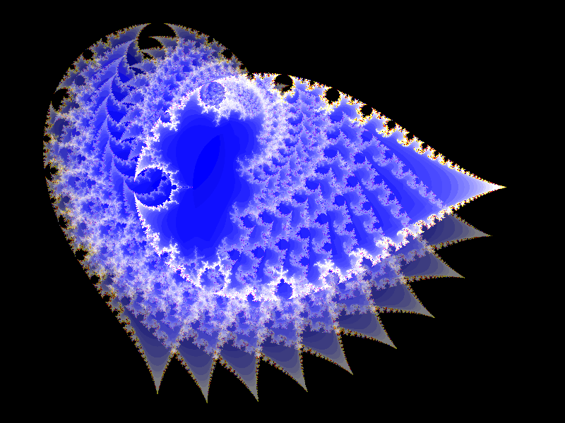
Statisztika: a daganatos halálozás a 2. helyen van,
évente több mint 34.000 ember hal meg
rosszindulatú daganatban Magyarországon.
Leggyakoribb daganatok Magyarországon (halálozás):
Férfiak: tüdőrák
vastagbélrák
prosztatarák
Nők: emlőrák
vastagbélrák
tüdőrák

Slide 2
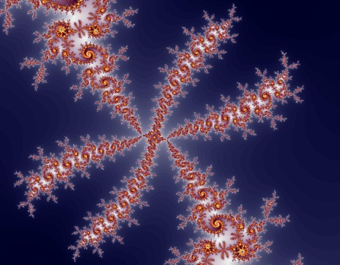
Rosszindulatú daganat féleségek
Rák: hámsejtekből kiinduló rosszindulatú daganat
Szarkóma: kötőszövetből kiinduló rosszindulatú daganat
Limfóma: nyirokszövetből kiinduló rosszindulatú daganat
Leukémia: csontvelőből kiinduló rosszindulatú daganat
Melanóma: a bőr festékes sejtjeiből kiinduló rosszindulatú daganat
Jóindulatú daganatok
„Félig” rosszindulatú daganatok
Több mint 400 féle daganatot ismerünk,
ebből több mint 80 féle rosszindulatú!

Slide 3
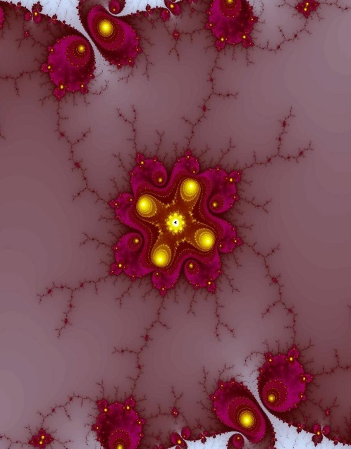
Általános okok
Környezeti ártalmak
Genetikai okok (főleg gyerekkori tumorok)
Dohányzás, alkohol, táplálkozási szokások
Vírus (HPV, AIDS, HHV8, HCV)
Sugárzás (radioaktív, ózon)
Korral növekvő genetikai hibák
Kezelési lehetőségek
Sebészeti
Sugár
Gyógyszeres (kemoterápia)
Immunterápia
Targetterápia
Génterápia?
Tüneti kezelések
Prognózis!!!
Sok időben felfedezett daganat gyógyítható!!!

Slide 4
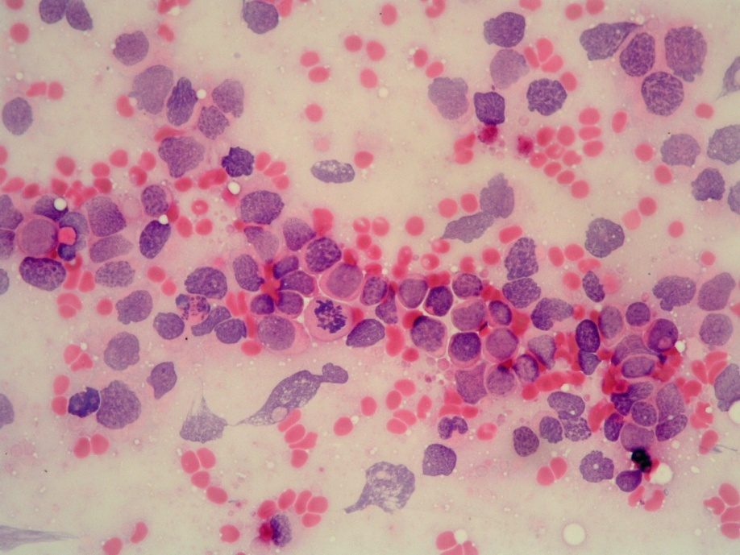
Tünetek, diagnosztika, szűrés
"A melanoma az üzenetét a saját tintájával írja a bőrünkre,
hogy mindannyian láthassuk."
dr. Neville Davis, Ausztrália
Fogyás, egyes vérzések, tartós hőemelkedés, éjszakai izzadás, stb.
Onkológus, háziorvos
Képalkotó eljárások: röntgen, ultrahang, CT, MR, PET-CT
Sejtszintű diagnosztika: citológia, szövettan, molekuláris
Labor vizsgálatok: általános és specifikus
Tüdőszűrés
Nőgyógyászati szűrés (méhnyak)
Emlőszűrés
Vastagbélrák szűrés?
Prosztatarák szűrés?

Slide 5

Hogy gondolunk a daganatra?
Félelemmel (halál, fájdalom, szenvedés)
Velem nem eshet meg! (bízunk a szerencsében)
Mit gondol (érez) valaki, ha megtudja,
hogy rosszindulatú daganata van?
Pánik, félelem, szorongás, szomorúság, rögtön fel se fogom
Önsajnálat
Mi lesz a rám bízottakkal, a szeretteimmel?
Mi lesz az el nem végzett feladatokkal?
Mit kell még elrendeznem?
Ki az oka betegségemnek?
Lehet, hogy meggyógyulhatok?
Lehet, hogy már senkinek se kellek? (öngyilkosság)
Lehet, hogy így is fontos vagyok másoknak, valakinek? (bizalom)
Ki fog velem törődni?

Slide 6
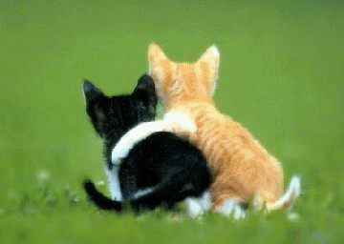
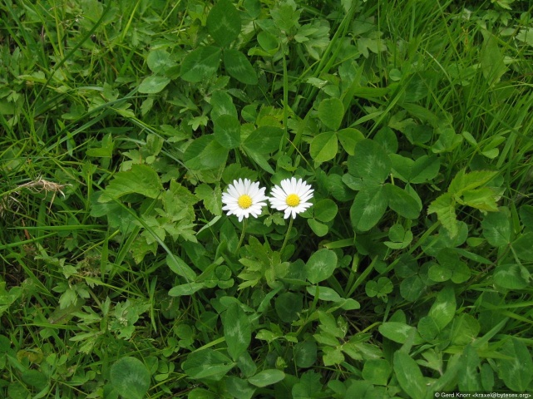
Mi az orvos felelőssége, mikor közli,
hogy valakinek rosszindulatú daganata van?
Őszinte tényfeltárás
Remény mindig van! (emberi és isteni oldal)
Nem szabad jóslásokba bocsátkozni
Mi a rokon, ismerős, keresztyén hívő felelőssége?
Segítségnyújtás a kezelések lelki elviselésében
Segítség a „normál kerékvágásba” való visszatéréshez
Tapintatos érdeklődés az állapot felől
Segítség a betegség elfogadásának feldolgozásában

Slide 7
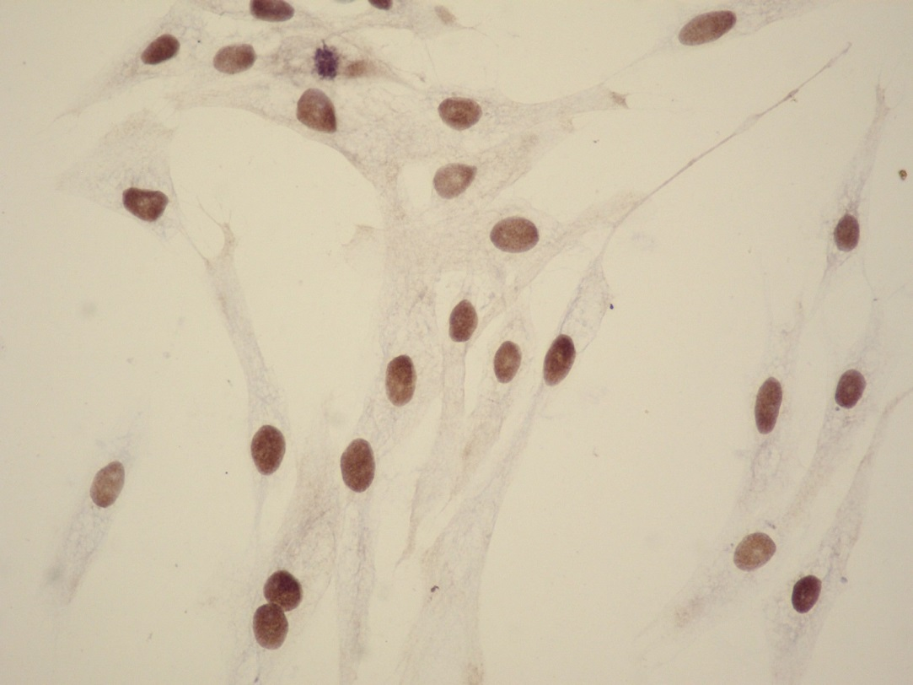
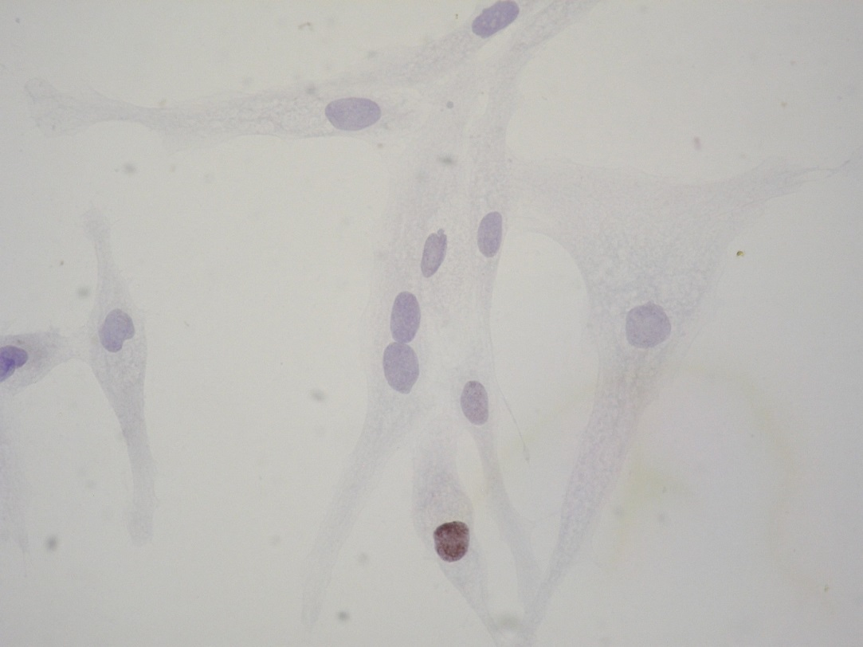
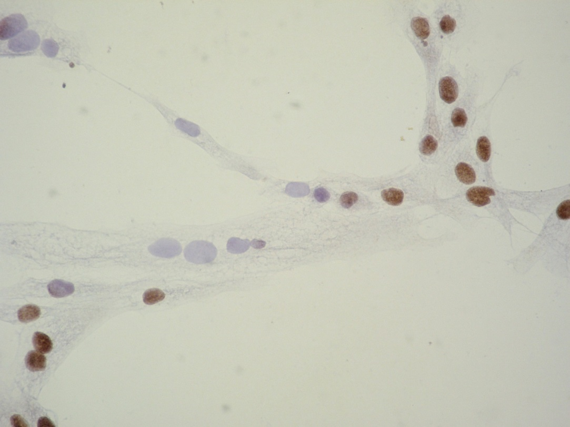
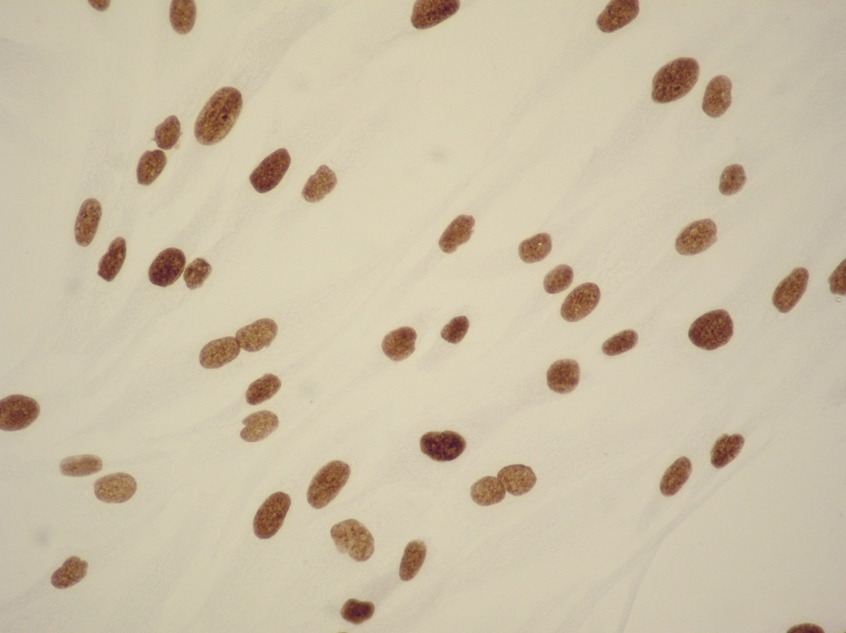
iMSC negatív control 30 óra
iMSC miR-206 24 óra
iMSC miR-206 30 óra
iMSC miR-206 48 óra

Slide 8
Relative expressions of epithelioid sarcoma specific miR-765
cut off line: 3 fold overexpression
***
***
***
***
***
***
***
***
***
The significant difference in overexpression of miR-765 is impressive between the
epithelioid sarcoma and the other tumors resulting in 98% specificity.
However, the sensitivity is only 80%, suggesting that miR-765 is not the only microRNA
which is specific for epithelioid sarcoma (and at the same time it is functionally inactive).

Slide 9
***
***
***
***
***
***
**
***
***
***
***
***
**
***
**
*
*
Functionally active microRNAs were overexpressed not only in epithelioid sarcomas,
but in all completely or partially SMARCB1 immunonegative sarcomas (except rhabdoid tumor)
and there was also a strong significant difference between them.
Functionally active microRNAs play an important role in all SMARCB1 immunonegative sarcomas
to silence SMARCB1 mRNA resulting in partial/complete SMARCB1 immunonegativity.

Slide 10
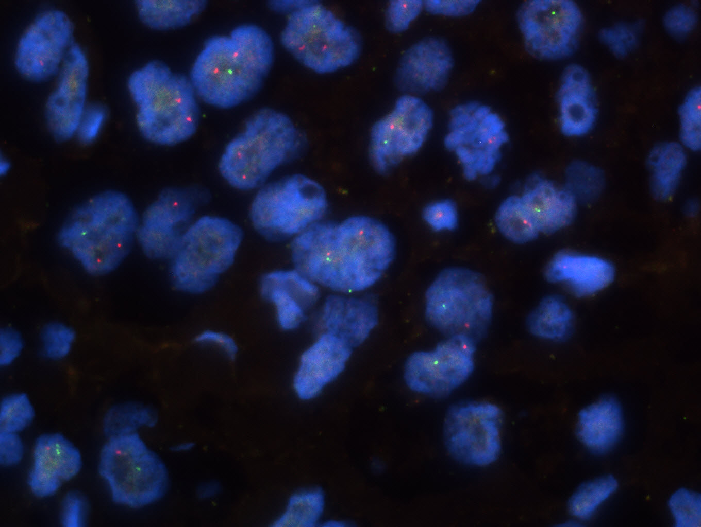
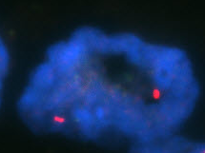
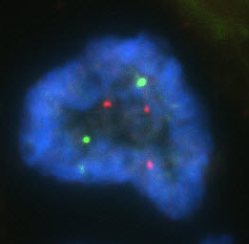
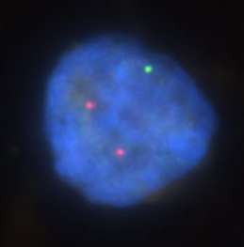
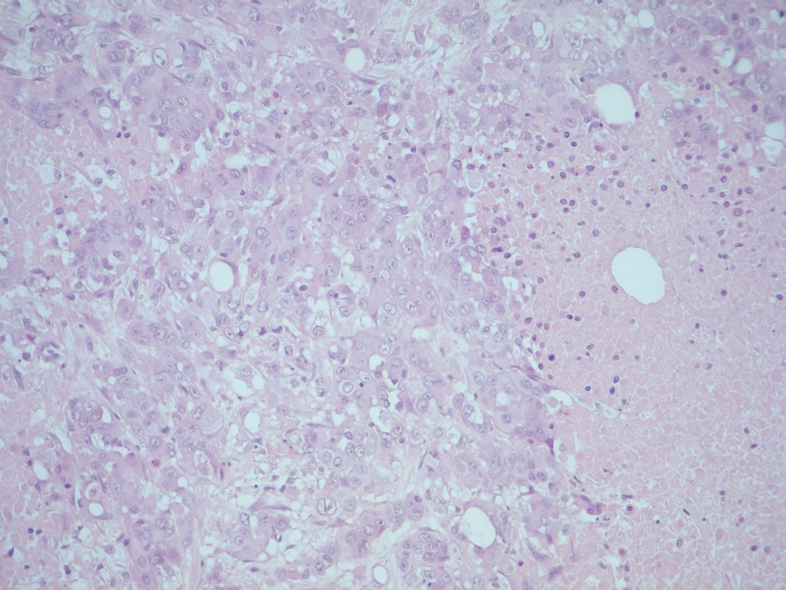
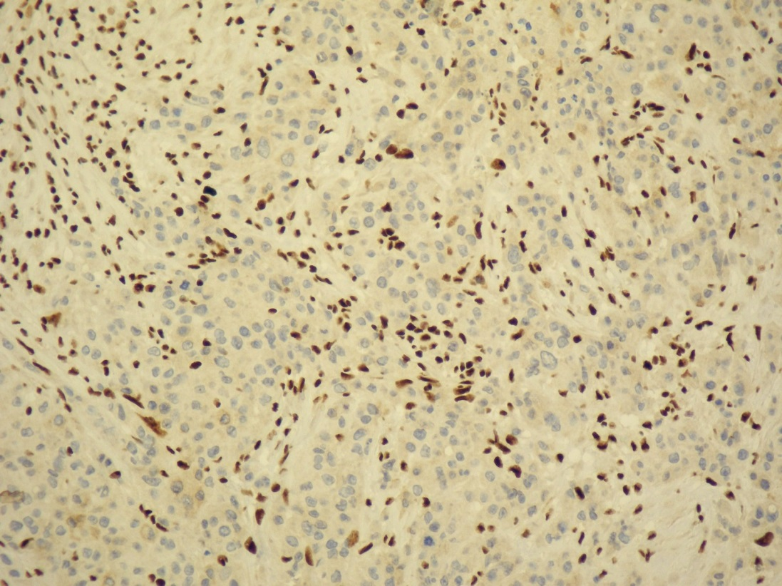
Case 20480/09; Epithelioid sarcoma, heterogeneous
MLPA biallelic deletion,
FISH; mono:53%, bi:16%, wild:31%
IHC: INI1 negative,
miR-206: 1.09, miR-381: 13.83, miR-671-5p: 2.94
wild
mono allelic
deletion
bi allelic
deletion
Case 20480/09
Case 20480/09
INI1

Slide 11
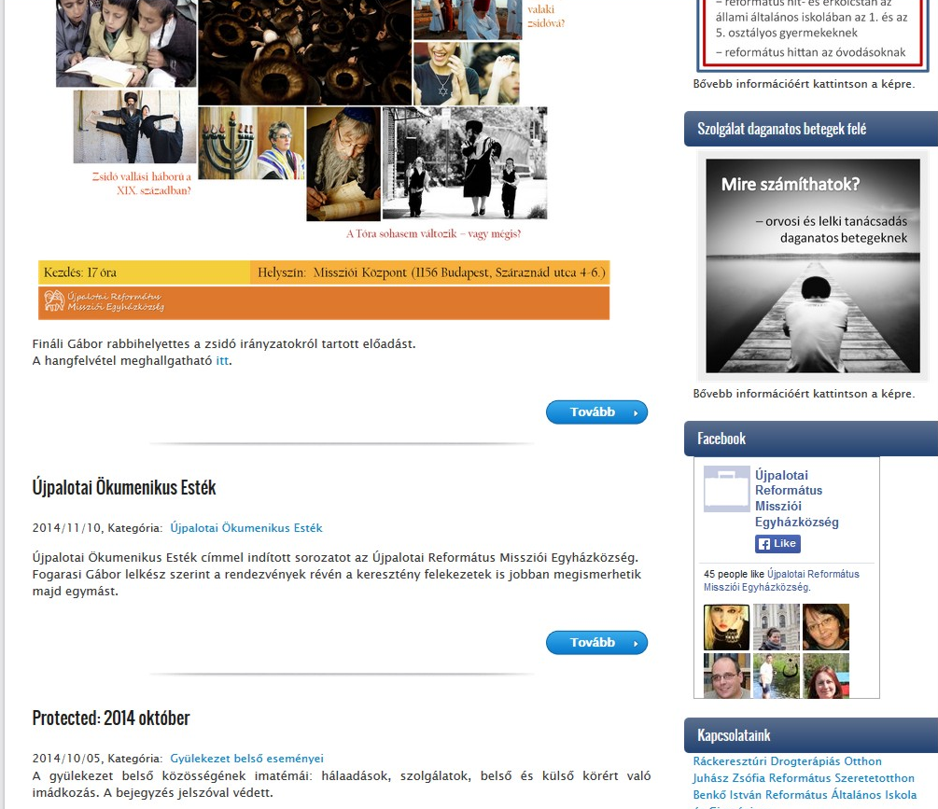

Slide 12
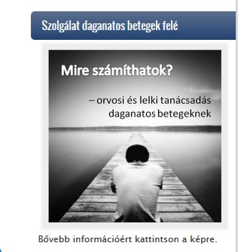

Slide 13
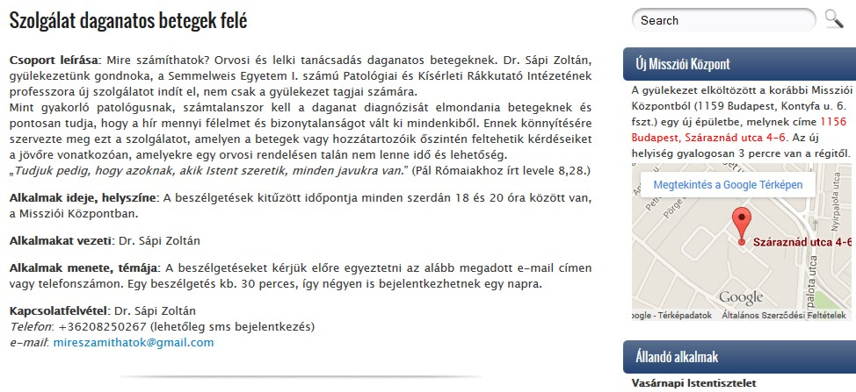
Hogy indult a szolgálat?
Fogadalom!

Slide 14
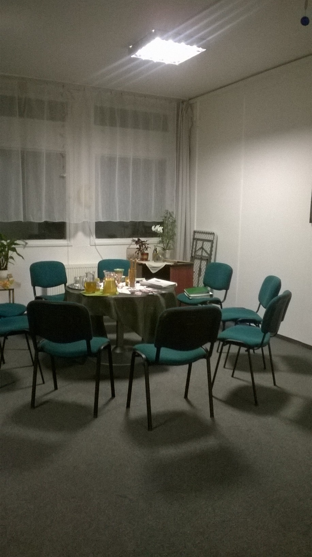
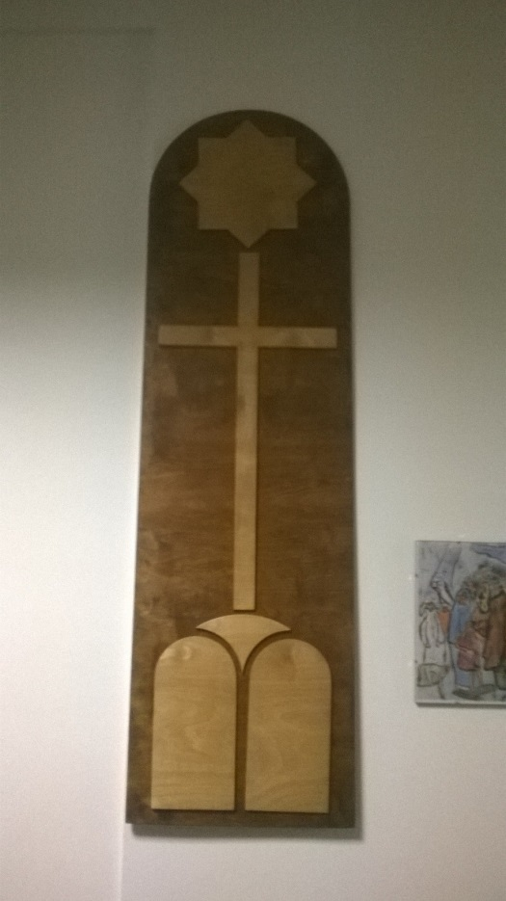
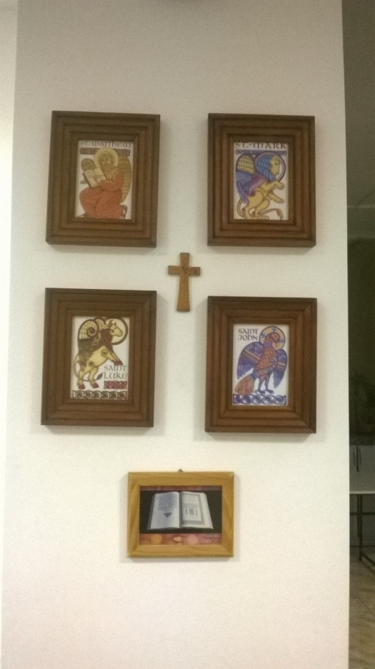

Slide 15
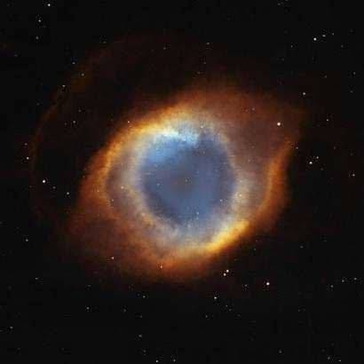
A daganatos beteg és Isten kapcsolata
Isten szeme

Slide 16
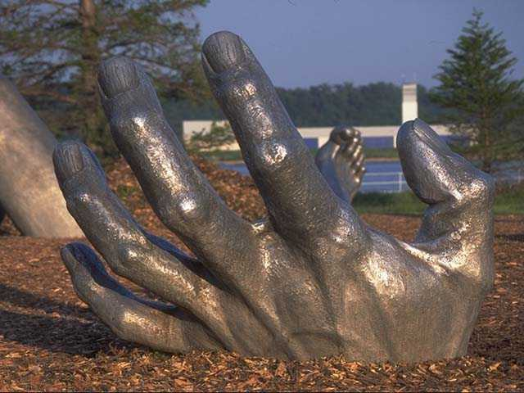
C.S. Lewis: A bánatról
„Ismerek néhány bridzsjátékost, ők mondták, hogy csakis pénzben
játszanak, mert ha nincs tét, az emberek nem veszik komolyan a partit.
Így állunk hát. A licit – létezik-e Isten, jó-e avagy éppen ellenkezőleg,
ő-e a Világegyetem Kínzója, van-e örök élet – mindaddig komolytalan
marad, míg nem sok minden múlik rajta.
S míg a tét az egekbe nem emelkedik, nem is fogjuk megtudni, milyen
komoly a játék; amíg rá nem ébredünk, hogy nem játékpénzben és
kétfilléresekben játszunk, hanem az utolsó megveszekedett
garasunkat is kockára tettük.
Ennél kevesebb aligha képes
kizökkenteni az olyan embert,
mint jómagam, absztrakt
gondolatvilágából, képzeletbeli
hiedelmeiből.”

Slide 17
„A macska természetéből adódóan fúj és morog gondozójára,
s ha tudná, meg is harapná. A valódi kérdés azonban az, hogy kivel van
dolga: állatorvossal vagy olyannal, aki élve boncol. Amikor a magam
szenvedésére gondolok, hajlok arra, hogy orvos. Ezt azonban már
nehezebb elfogadnom ha Helen betegsége jut eszembe.”
„Mégis, akadékoskodik az ember, valóban szükséges, hogy ily mértékű
szenvedésnek vessenek alá minket? Hát tessék választani, hölgyeim
és uraim! A szenvedés adott. Amennyiben tényleg elkerülhető lenne,
az azt jelentené, hogy vagy nincs Isten, vagy a velejéig rosszindulatú.
Amennyiben az Isten jó, úgy a szenvedés is szükségszerű.
Nincs ugyanis az a csöppet is jóindulatú Akarat, mely feleslegesen
róna ki ránk vagy tűrne ilyesmit, ha ez elkerülhető lenne.”
„Az ember mindaddig nem lát tisztán, amíg könnyek tolulnak a szemébe”
„Krisztusra van szükségem, nem valamire, ami hasonlít hozzá.”

Slide 18
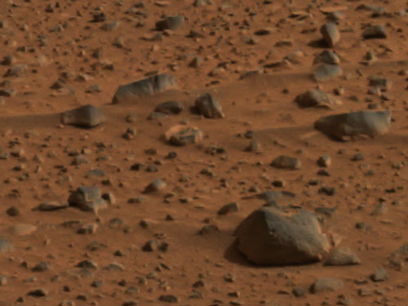

Slide 19
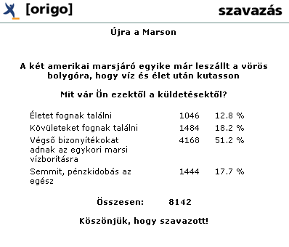

Slide 20
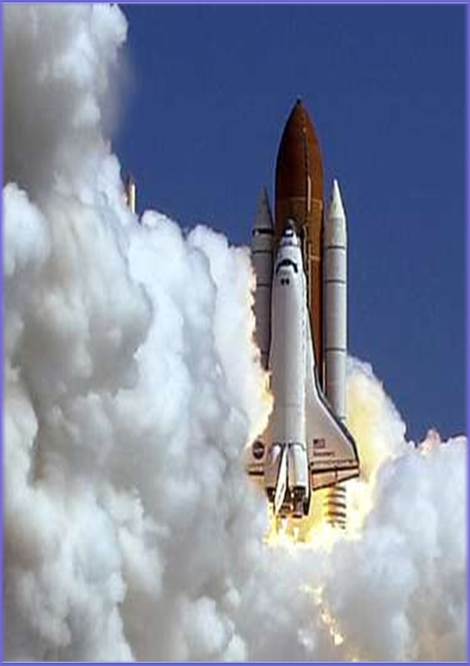
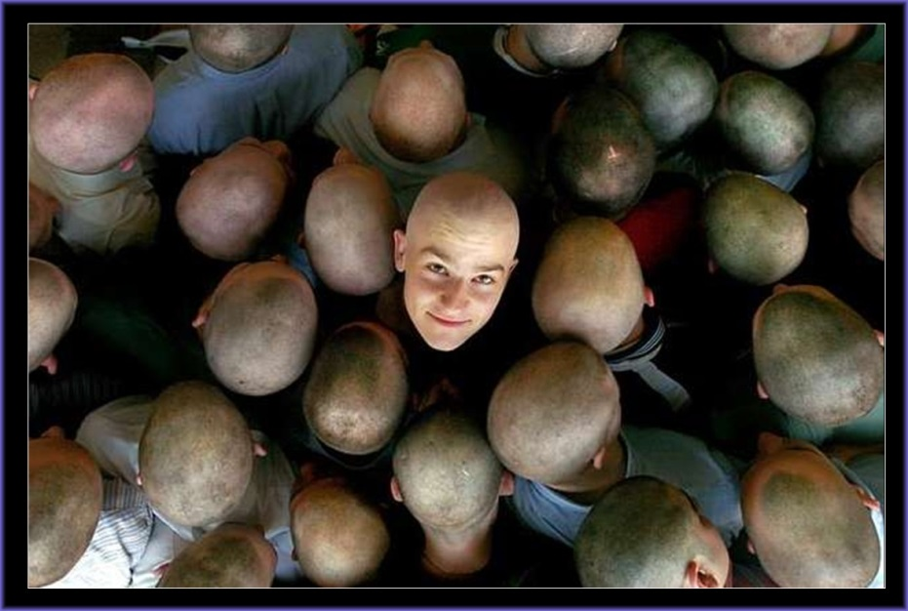
Evolúció, alapok
Igen változatos élővilág; egyszerű és bonyolult
Technikai fejlődés! sugallja a biológiai fejlődést
Szelekciós és mutációs elmélet
Van idő bőven (irtó régi univerzum, és öreg Föld)
Nem volt alternatívája a teremtéstörténetnek
Darwinizmus, nincs még genetika
Neodarwinizmus,
genetika, molekuláris biológia

Slide 21
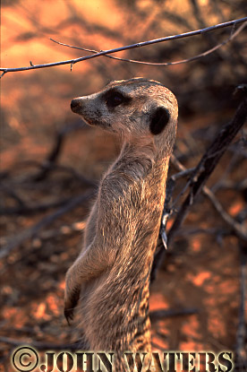
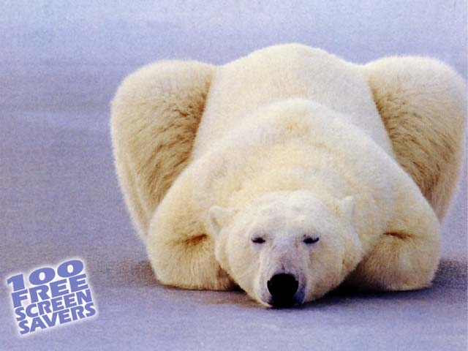
Ellenérvek az evolúció elmélettel szemben
A DNS rendkívül állandó, ugyanazok a
fajok kezdettől fogva megvannak.
Közti fajok kövületek formájában (fosszíliák)
nem fellelhetők
A mutációk a gyakorlatban szinte mindig károsak,
az egyed egészét tekintve praktikusan nincs
fejlődést elősegítő mutáció.
Egyes symbiosisok a selectios elméletekkel
nem magyarázhatók

Slide 22
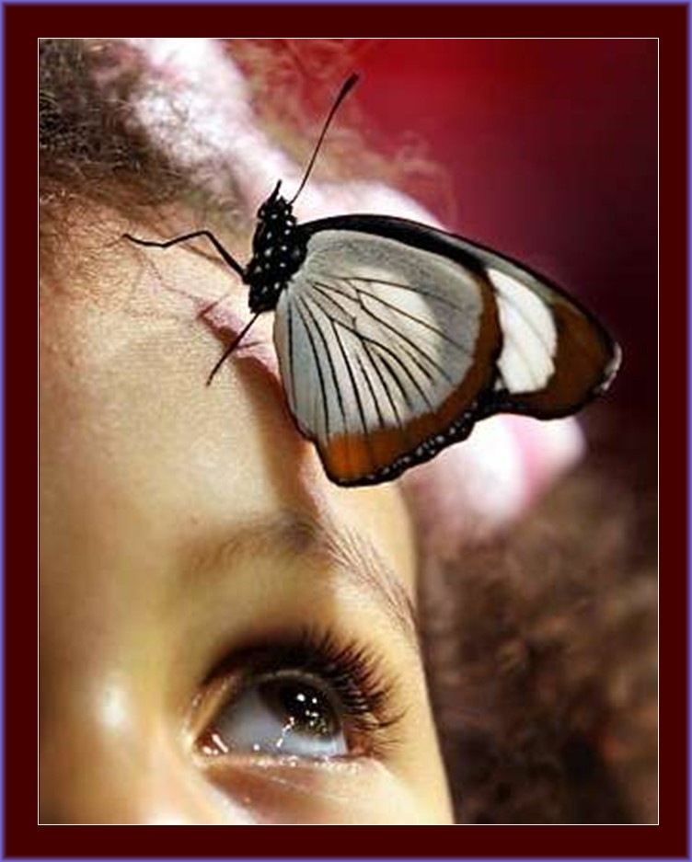
Ellenérvek az evolúció elmélettel szemben
A beprogramozott információk magyarázatot
adnak az adaptációs kézségre, a szelekcióra
(informatika elméletek)
A kormeghatározások teljesen pontatlanok,
és alapvetően megbízhatatlanok
(különböző izotóp módszerek)
A teremtés (idő szempontjából) nem
feltétlenül jelent „null” éves állapotot!
Tovább nem egyszerűsíthetően összetett
rendszerek, (több rendszer egyidejű
fejlődésének képtelensége)
Genetikai hasonlóság nem jelent folyamatos
fejlődést, az információ szellemi természetű!

Slide 23
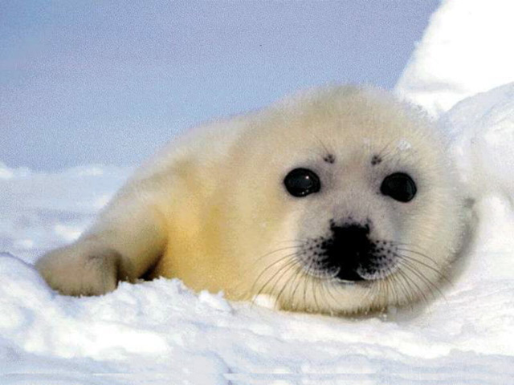
Az evolúciós elmélet tudományosan nem igazolható,
elfogadásához ugyanúgy hitre van szükség mint a
teremtés gondolatának elfogadásához.

